Slide 1
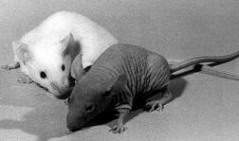
Principi di Oncologia Sperimentale
MODELLO ANIMALE
7°/8° S. Beninati

Slide 2
IL CONCETTO DI MODELLO ANIMALE
La maggior parte delle nostre conoscenze nel campo della biochimica generale, della fisiologia e dell’endocrinologia origina dalla sperimentazione animale, e, idealmente, dovrebbe essere estrapolata all’uomo.
In molti esperimenti, infatti, l’animale sostituisce l’uomo e viene perciò considerato come modello animale.
Un modello è quella condizione che permette di studiare i processi biologici e comportamentali di base, o in cui può essere studiato un processo patologico indotto, e nel quale il fenomeno è simile, almeno sotto un certo punto di vista, allo stesso fenomeno nell’uomo o in altre specie animali.

Slide 3
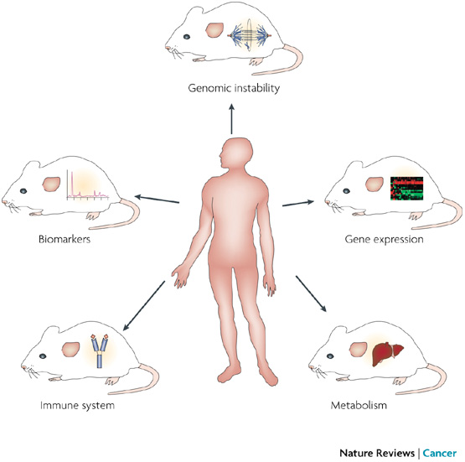
l’animale sostituisce l’uomo

Slide 4
Modelli animali
La maggior parte dei modelli animali di laboratorio sono sviluppati e utilizzati per studiare la causa, la natura e la cura di malattie umane.
L’importanza dei risultati derivati dalla sperimentazione dipende dalla scelta di un adeguato modello.
La possibilità di estendere l’estrapolazione dei risultati dipende dal tipo di modello e dalla natura della ricerca.

Slide 5
scelta di un modello
La scelta di un modello richiede quindi una pianificazione meticolosa.
Vanno definiti:
(1) il problema di base,
(2) il substrato, ossia il tipo di cellule, tessuti, organi da studiare,
(3) la specie o il ceppo opportuno,
(4) i fattori decisivi, quali la disponibilità, l’adattamento, l’”animal care”, la strumentazione, la bibliografia, la perizia tecnica, il costo, la valutazione
dei metodi alternativi; operare quindi considerazioni scientifiche,
pratiche ed etiche.

Slide 6
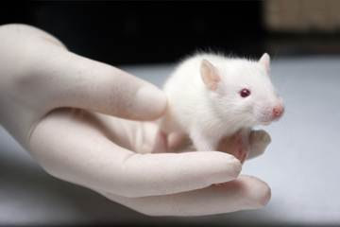
Animal Care

Slide 7
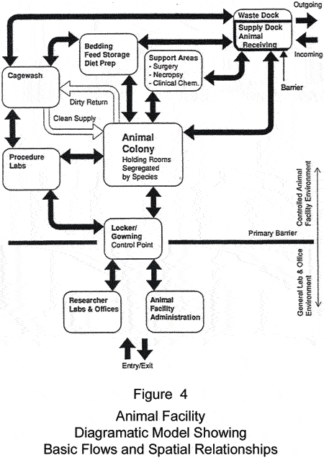
Protocolli per gli animali

Slide 8

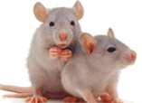
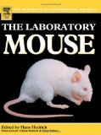
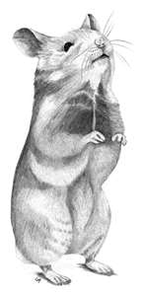

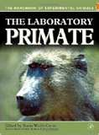
Norme per il trattamento degli animali di laboratorio

Slide 9
Validita’ dei modelli animali
Il cancro è una malattia multifattoriale con eziologia multipla.
In laboratorio esistono protocolli sperimentali di cancerogenesi ben collaudati
l’esposizione può essere controllata con estrema precisione
gli animali possono essere selezionati per uniformità e quindi
la variabilità sperimentale può essere minimizzata
standardizzando i protocolli, gli esperimenti possono essere
condotti contemporaneamente in più laboratori.

Slide 10
Validita’ dei modelli animali
C’è una buona correlazione (84%) tra agenti che causano tumori nell’uomo e quelli che causano tumori nel topo.
La maggioranza degli agenti chimici che causano leucemia nell’uomo, causano leucemia anche nei roditori

Slide 11
Risultati
L’estrapolazione dei risultati può essere qualitativa, vertente sui processi fisio-patologici dell’animale e sulle sue reazioni a stimoli estrapolabili all’uomo o ad altri animali, o quantitativa, che consiste nella determinazione del dosaggio di certi composti che potrebbero essere benefici o pericolosi per la specie bersaglio.
L’estrapolazione dall’animale all’uomo va sempre effettuata con riserva, e i risultati degli esperimenti dovranno essere, in ultima analisi, verificati con studi sull’uomo.

Slide 12
Tipi di modello
I piccoli roditori, principalmente topi e ratti, sono le specie più utilizzate.
Nei modelli animali indotti, una malattia o un processo patologico sono indotti sperimentalmente, sia chirurgicamente (inoculo sottocutaneo) che somministrando cellule (modello splenico e della vena caudale) o sostanze biologicamente attive (leucemie), per ottenere una condizione che somiglia a quella che si verificherebbe nella specie bersaglio.
Nell’ambito dei modelli indotti si collocano gli animali transgenici nei quali viene inserito un gene della malattia che si vuole riprodurre.
Per modelli animali spontanei si intendono quelli che portano mutazioni genetiche spontanee, e sono stati caratterizzati in centinaia di ceppi e colonie animali che manifestano malattie spontanee simili all’uomo.

Slide 13
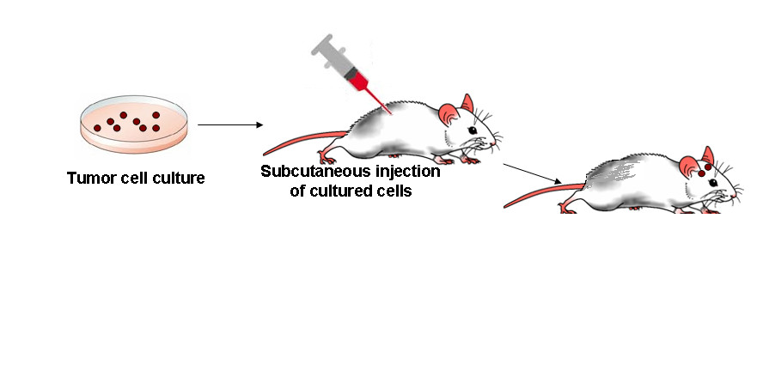
Inoculo sottocutaneo
Solid tumor

Slide 14
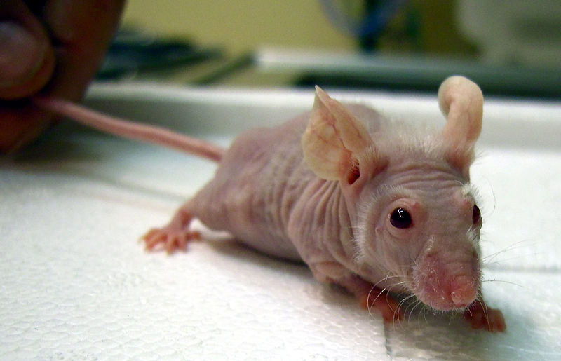
Topo nudo

Slide 15
Nude Mice o Topi Nudi
Una delle più importanti scoperte dell’oncologia sperimentale è stato il topo nudo o “nude mouse”. Infatti è stato possibile grazie a loro poter studiare tessuti e cellule umane in un organismo vivente.
Il topo nudo è stato scoperto nel 1962, è immunodeficiente e quindi non rigetta I tumori umani ma anche di altre specie.
Prima della loro scoperta I tumori umani venivano impiantati in sedi particolari a basso rigetto come la camera anteriore dell’occhio, il cervello e le tasche della guancia.

Slide 16
Topi nudi
Un topo nudo è un animale di laboratorio derivato da un ceppo con mutazioni genetiche che causa il blocco funzionale o l’assenza del timo. Questo comporta l’inibizione del sistema immunitario a causa di una riduzione drastica dei linfociti T.
Questi topi appaiono privi di pelo e da questo vengono definiti nudi.
Questo animale è di vitale importanza per la ricerca poichè è possibile far attecchire in essi diversi tipi di cellule senza generare rigetto.

Slide 17
Vita media
La vita media di un topo nudo oscilla dai 6 mesi ad un anno.
In ambienti sterili e sotto trattamento antibiotico possono vivere dai 18 ai due anni.
Quindi la loro stabulazione richiede controlli e strutture particolari innalzando il costo dell’allevamento.

Slide 18
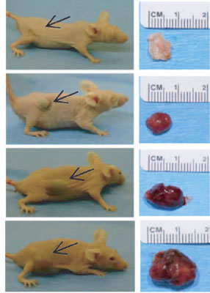
Tumori solidi da cellule umane
Inoculo sottocutaneo

Slide 19
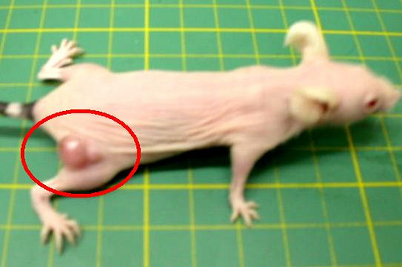
Tumori solidi da cellule umane
Topo nudo
Inoculo intramuscolare

Slide 20
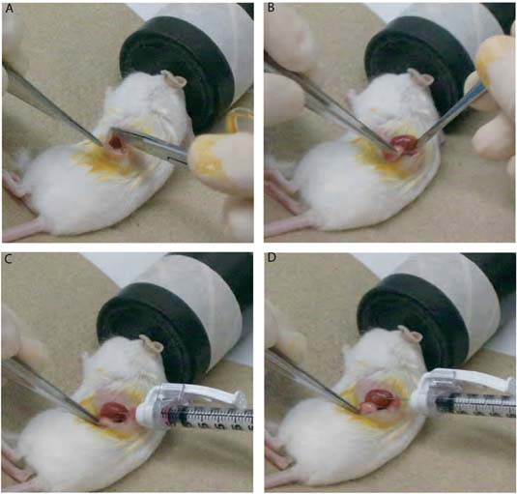
Inoculo di antineoplastici in situ

Slide 21
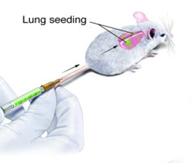
Modello caudale

Slide 22
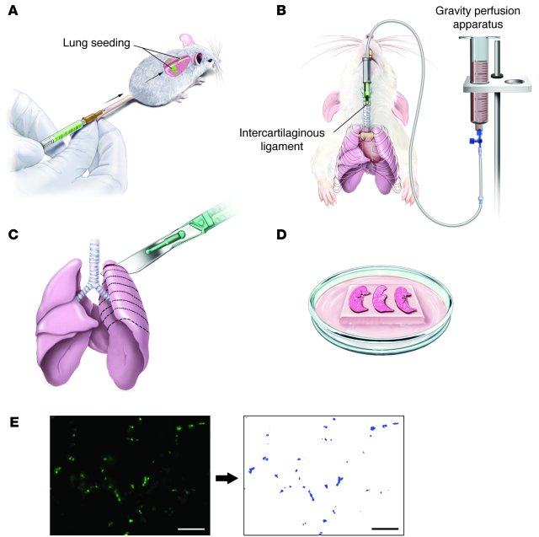
Preparazione del’organo bersaglio

Slide 23
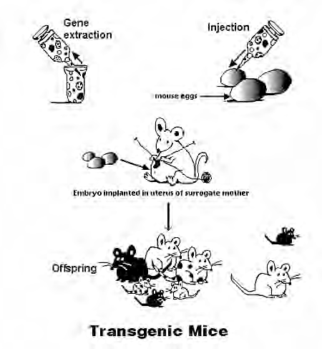
Topi transgenici
I geni o il gene responsabile di una malattia viene estratto e iniettato nell’ovulo fecondato di topo. Gli embrioni sono quindi impiantati nell’utero di una femmina. I geni selezionati verranno espressi nei nuovi nati.

Slide 24
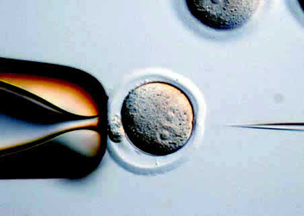
Inoculo di geni nell’uovo fecondato
ovulo
inoculo
nucleo

